Slide 1
স্বা
ম
ত
ম

Slide 2
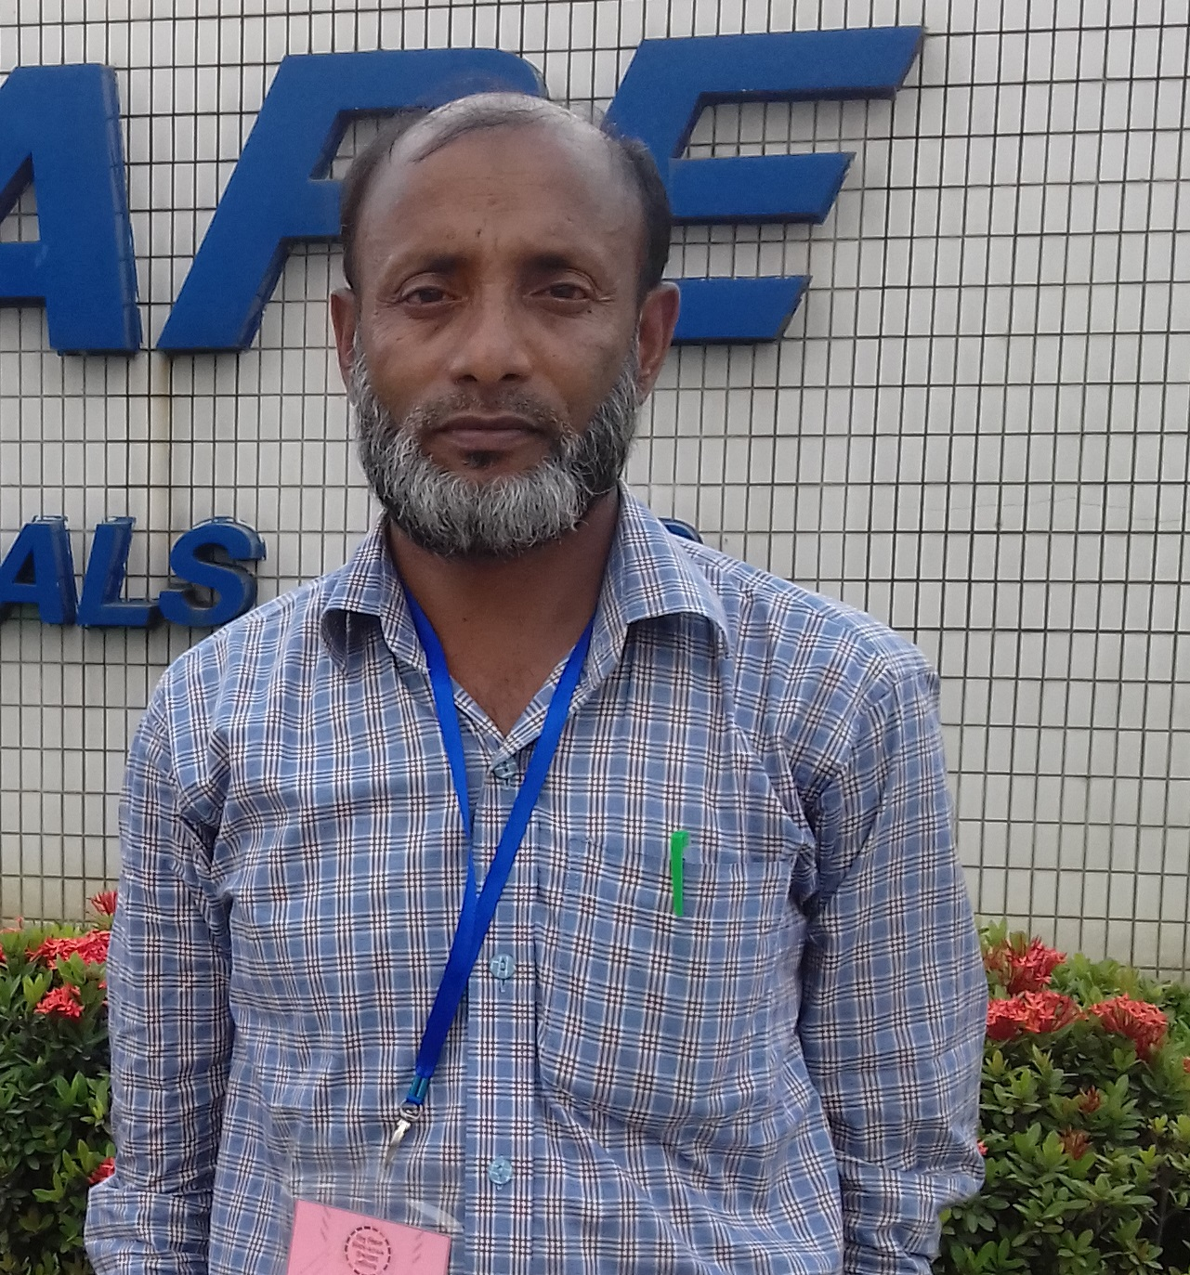
পরিচিতি
মোহাম্মদ মাসুদ রানা
ট্রেড ইন্সট্রাক্টর (ইলেক)
কদমতলী হাসান পাবলিক উচ্চ বিদ্যালয়
,ঘাটাইল,টাংগাইল
মোবাইলঃ ০১৭১৬৫৭৭৯৪২
ইমেলঃ-shamul2006@gmail.com

Slide 3
ভিডিও দেখি
এখানে লিংক দেওয়া আছে ইন্টারনেট চালু থাকা সাপেক্ষে ভিডিওটি দেখা যাবে

Slide 4
শিখনফল
আজকের পাঠ..
বাংলাদেশের মুক্তিযুদ্ধ
সশস্ত্র মুক্তিযুদ্ধের পটভূমি

Slide 5
শিখনফল
এই পাঠ শেষে শিক্ষার্থীরা …….
মুক্তিযুদ্ধ কী বলতে পারবে ।
মুক্তিযুদ্ধের কারণ ব্যাখ্যা করতে পারবে।
মুক্তিযুদ্ধের লক্ষ্যে বাঙ্গালির প্রস্তুতির চিত্র তুলে ধরতে পারবে।

Slide 6
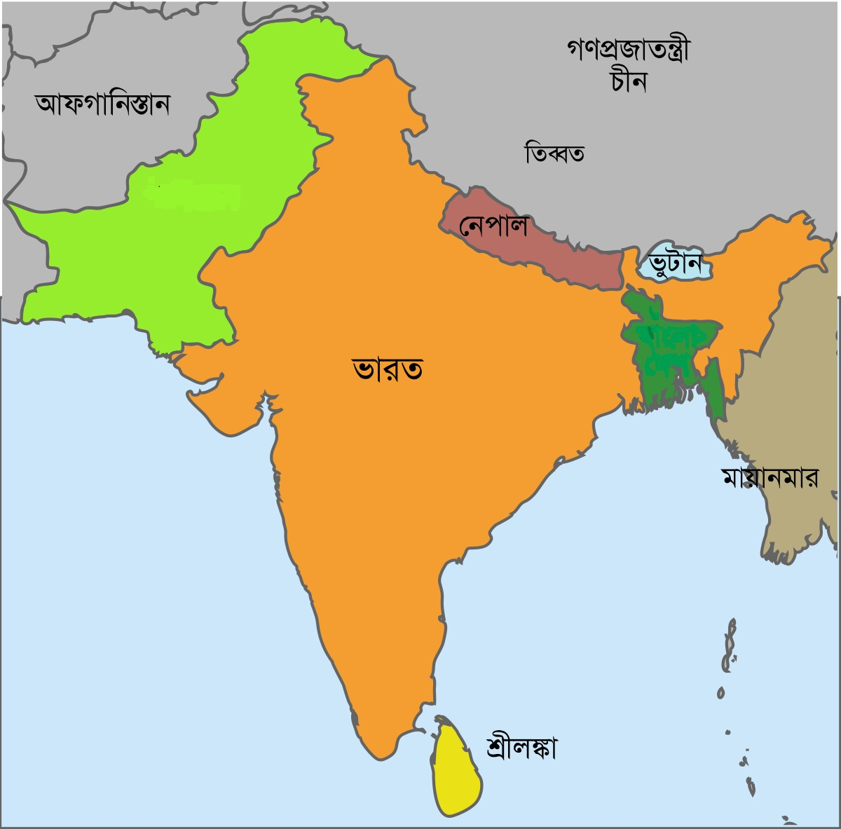
১৯৪৭ সালে দ্বিজাতি তত্ত্বের ভিত্তিতে
ভারত পাকিস্তান নামে দুইটি রাষ্ট্রের জন্ম হয়।পাকিস্তানের দুটি অংশ একটি পশ্চিম পাকিস্তান অপরটি পূর্ব পাকিস্তান
পশ্চিম পাকিস্তান
প্রায় ১২০০ মাইল
পূর্ব পাকিস্তান
১৯৪৭ পরে
১৯৪৭ আগে

Slide 7
এখানে লিংক দেওয়া আছে ইন্টারনেট চালু থাকা সাপেক্ষে ভিডিওটি দেখা যাবে

Slide 8
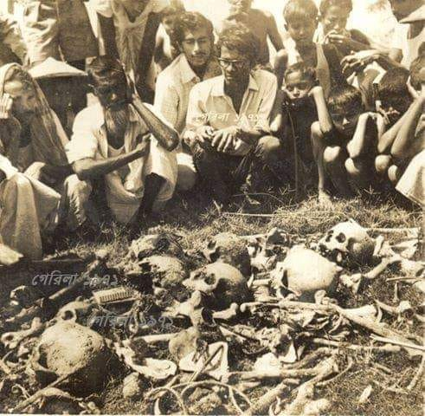
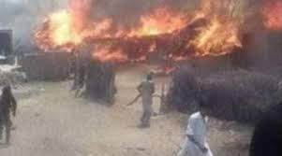
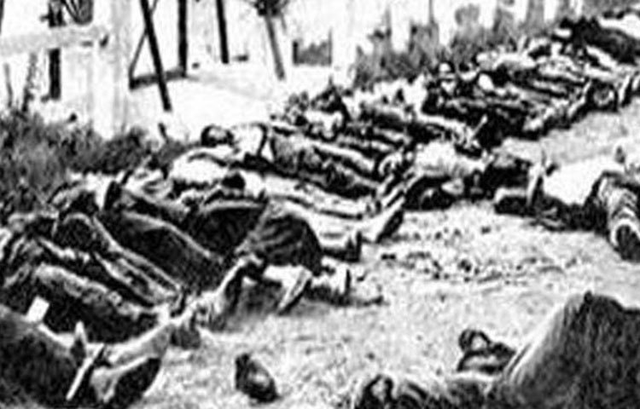
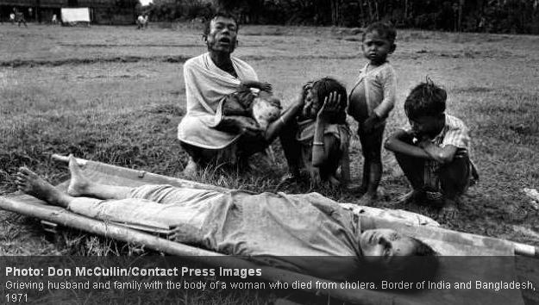
বিভিন্ন অধিকার থেকে
বঞ্চিত হওয়া
অধিকাকের জন্য
স্বাধীকার আন্দোলন

Slide 9
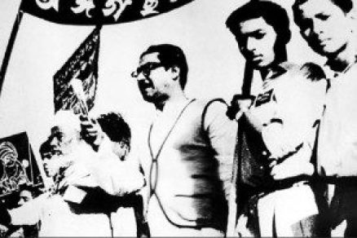
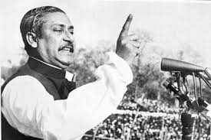
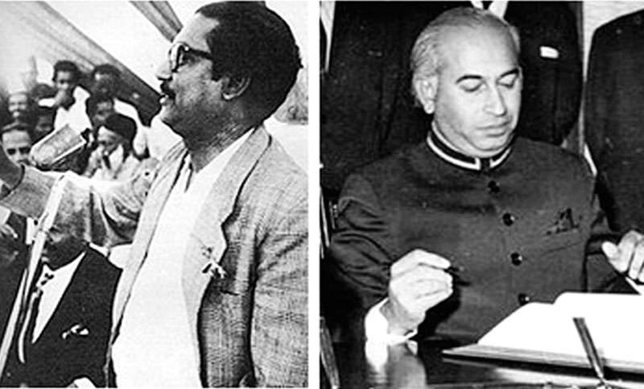
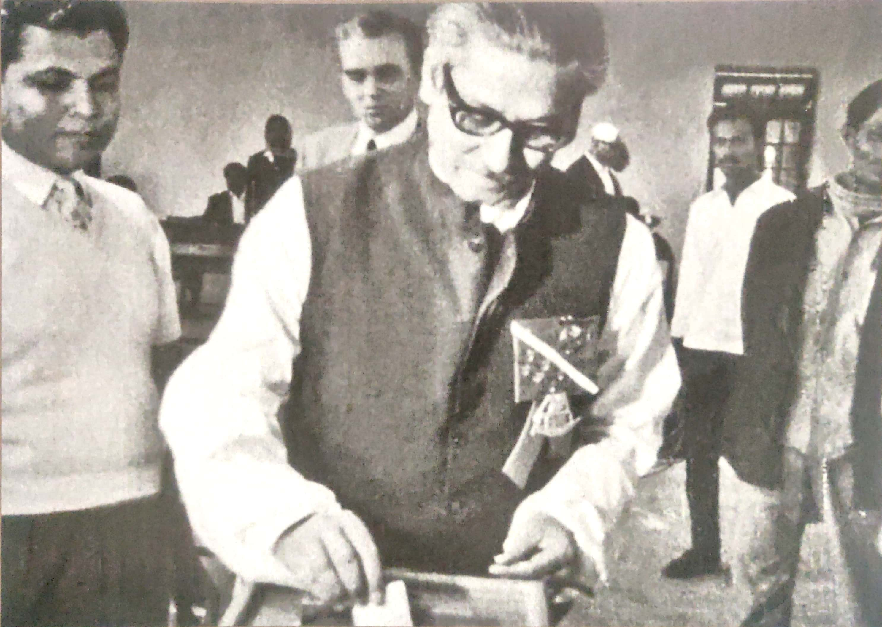
পূর্ব পাকিস্তান অভিন্ন পাকিস্তানের অর্থনীতিতে বেশ ভালো প্রভাব রাখলেও নাগরিক অধিকার ও অন্যান্য সুযোগ সুবিধা ভোগ করতে পারছিল না।
তৎকালীন সরকার উলটো নানারকম অন্যায় ও অত্যাচার শুরু করে এই সহজ সরল মানুষের উপর। নিজেদের অধিকার অনেকদিন ধরে না পাওয়ার প্রতিবাদের প্রতিফলন ছিল মুক্তিযুদ্ধ। এরই ফলশ্রুতিতে হয় মুক্তিযুদ্ধ।

Slide 10
একক কাজ
মুক্তিযুদ্ধ বলতে কী বুঝায় ?

Slide 11
এখানে লিংক দেওয়া আছে ইন্টারনেট চালু থাকা সাপেক্ষে ভিডিওটি দেখা যাবে

Slide 12
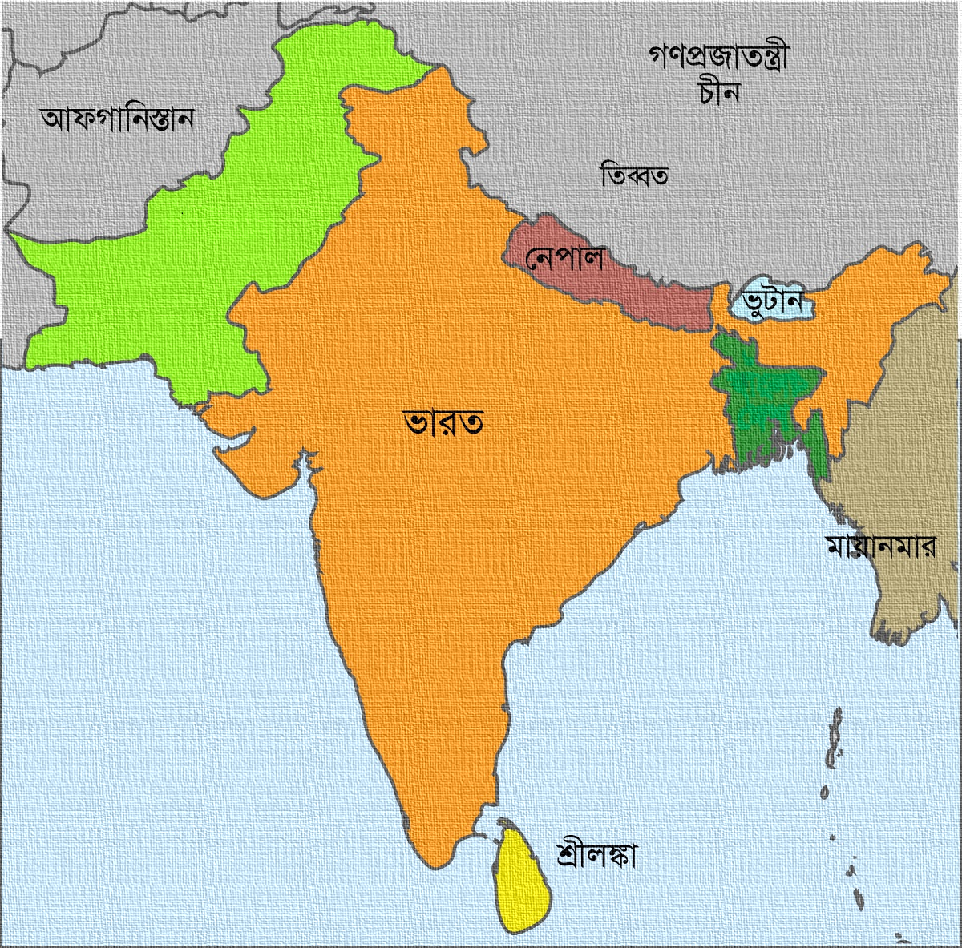
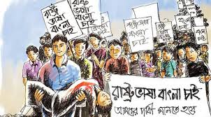
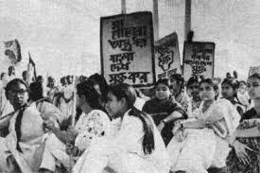
দূরবর্তী কারণ
সাংস্কৃতি আগ্রাসন
পশ্চিমপাকিস্তান
১৯৪৭ খ্রিস্টাব্দে ভারতীয় উপমহাদেশ ভেঙ্গে পাকিস্তান ও ভারত দুটি পৃথক জাতি রাষ্ট্রের সৃষ্টি হয়। ভৌগলিক ভাবে দূরবর্তী ফলে মুক্তিযুদ্ধের সৃষ্টি হওয়া শুরু হয়।
প্রায় ১২০০ মাইল
পূর্বপাকিস্তান
মাতৃভাষার উপর আক্রমন

Slide 13
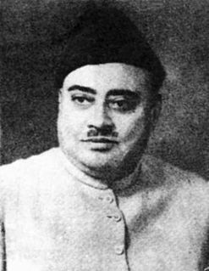
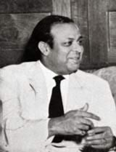
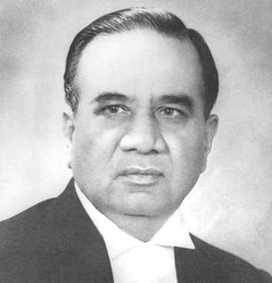
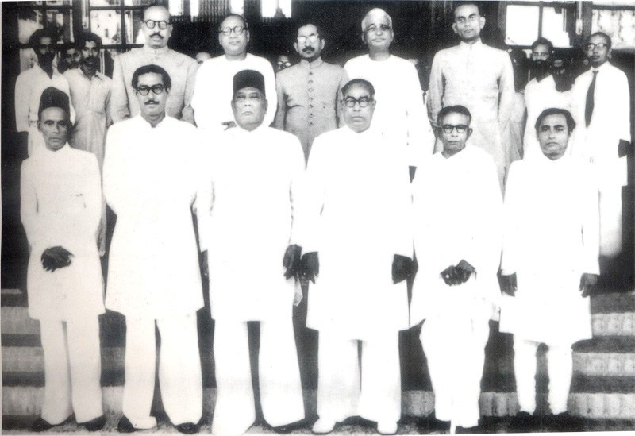
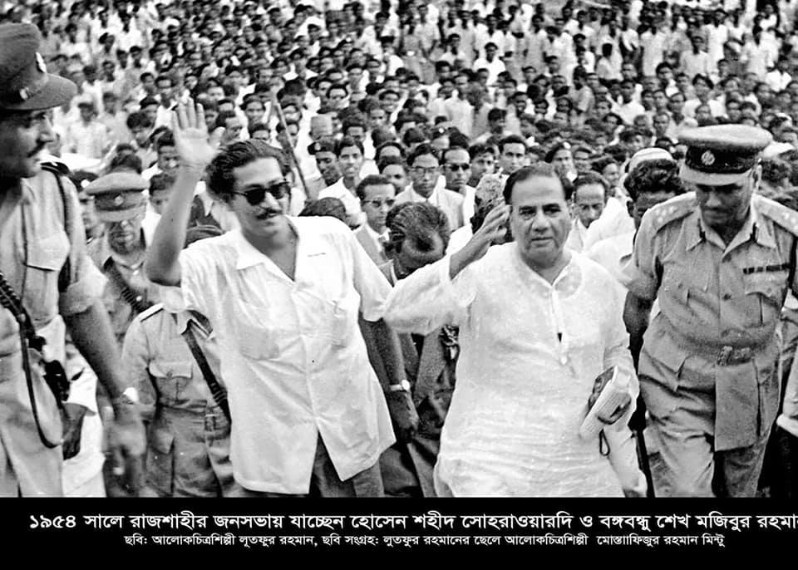
রাজনৈতিক শোষণ
রাজনৈতিক শোষণ
১৯৫৪ প্রাদেশিক পরিষদ নির্বাচন
খাজা নাজিমুদ্দিন
হোসেন শহীদ সোহরাওয়ার্দী
মোহাম্মদ আলী
যখনই পূর্ব পাকিস্তানের কোন নেতা, যেমন খাজা নাজিমুদ্দিন, মোহাম্মদ আলী বগুড়া, অথবা হোসেন শহীদ সোহরাওয়ার্দী পাকিস্তানের প্রধানমন্ত্রী নির্বাচিত হতেন, তখনই পশ্চিম পাকিস্তানীরা কোন না কোন অজুহাতে তাদের পদচ্যুত করত

Slide 14
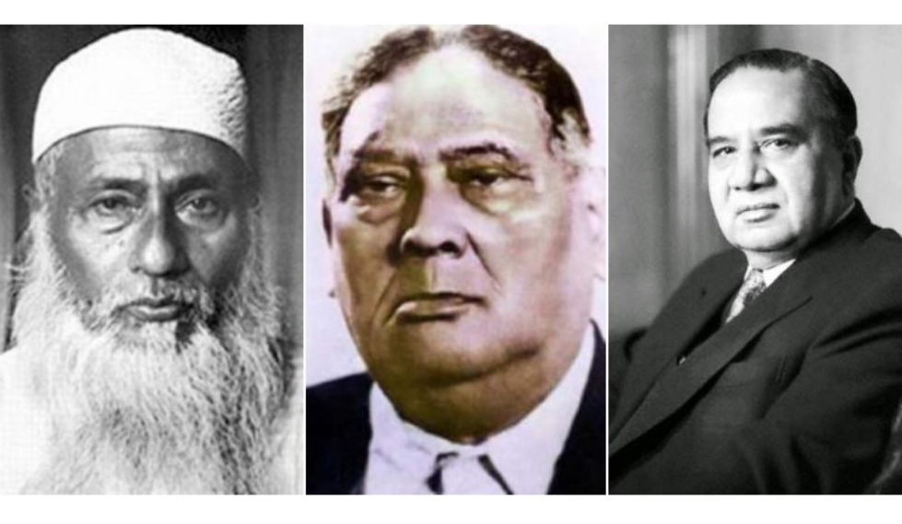
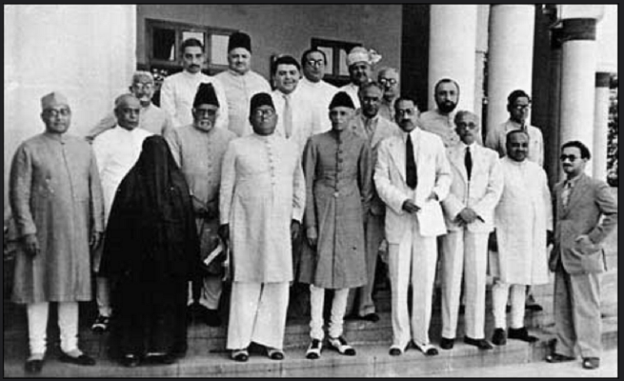
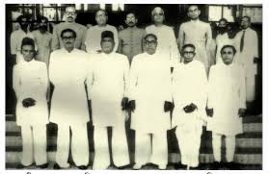
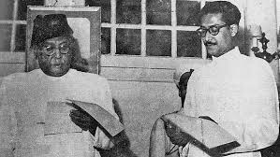
স্বায়ত্তশাসন লাভের প্রচেষ্টা
পূর্ণ স্বায়ত্তশাসনের পক্ষে পূর্ব পাকিস্তানের জনগণের প্রথম সুস্পষ্ট মত প্রকাশিত হয় ১৯৫৪ খ্রিস্টাব্দে সংঘটিত প্রাদেশিক সাধারণ নির্বাচনের মাধ্যমে। এই নির্বাচনে বিরোধীদলীয় যুক্তফ্রন্ট একুশ দফা দাবী পেশ করে যাতে স্পষ্ট বলা ছিল যে, দেশরক্ষা, পররাষ্ট্র ও মুদ্রা ব্যতীত সকল বিষয় প্রাদেশিক সরকারের হাতে ন্যাস্ত করতে হবে। যুক্তফ্রন্ট বিপুল ভোটে বিজয়ী হলেও পাকিস্তান সরকার তা ভেঙ্গে দেয়। এর পর শুরু হয় স্বায়ত্তশাসনকামী দলগুলোর মধ্যে বিভেদের ইতিহাস।

Slide 15
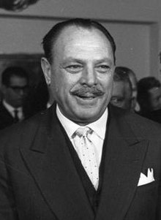
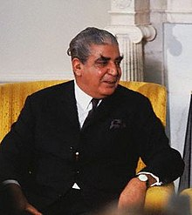
১৯৫৮ থেকে ১৯৬৯
সামরিক শাসন
পশ্চিম পাকিস্তানের সামরিক শাসকদের এই অনৈতিক ক্ষমতা দখল পূর্ব ও পশ্চিম পাকিস্তানের মধ্যে দূরত্ব বাড়িয়েই চলে
আইয়ুব খান
জেনারেল ইয়াহিয়া
মার্চ ১৯৬৯ থেকে ডিসেম্বর১৯৭১

Slide 16
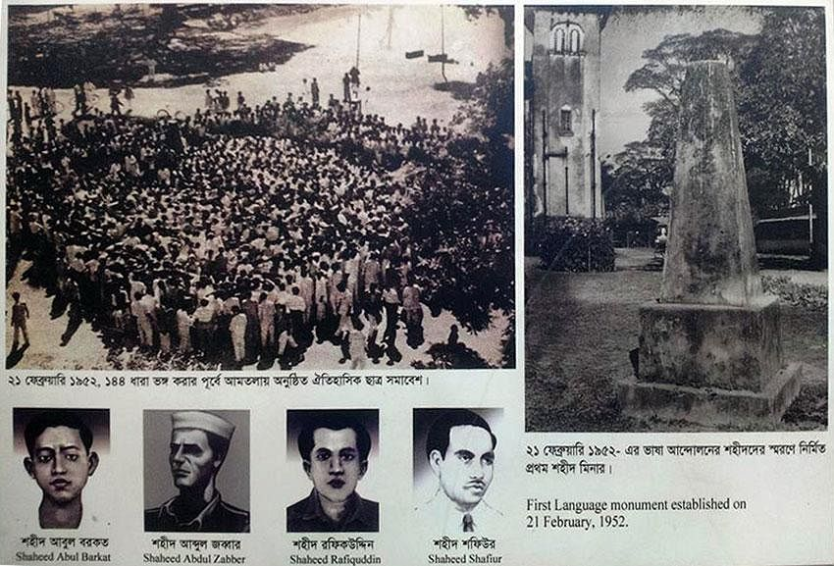
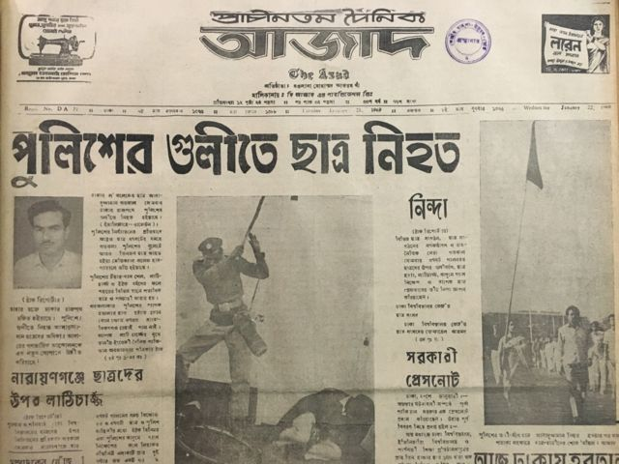
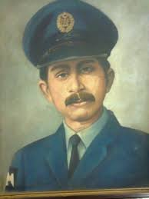
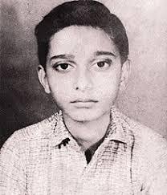
নির্বিচারে হত্যাকান্ড
১৯৫২ ভাষা আন্দোলন,১৯৬৯গণঅভ্যুত্থান
শহিদ হন - শহিদ আসাদ, শহিদ সার্জেন্ট জহুরুল হক, শহিদ শামসুজ্জোহা , শহিদ মতিউর।

Slide 17
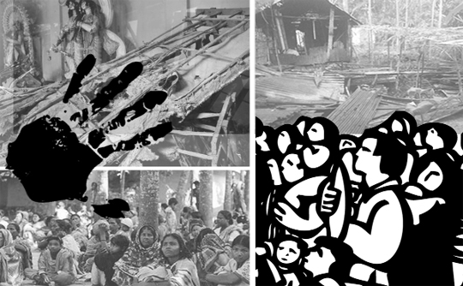
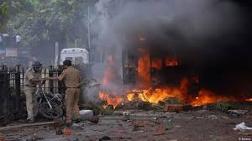
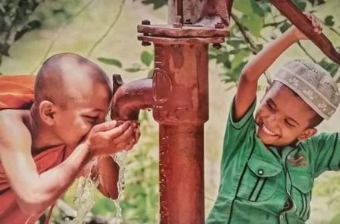
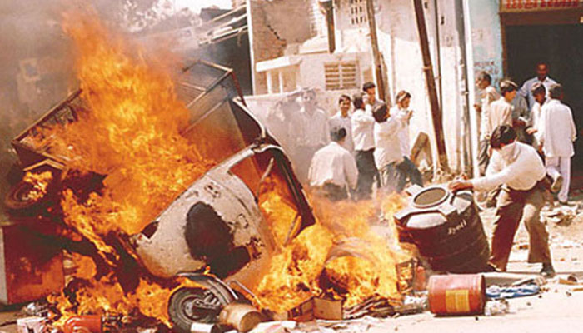
সাম্পদায়িকতা
সকল ধর্মের লোক তাদের
মতামত প্রকাশের বাধা

Slide 18
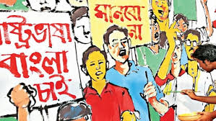
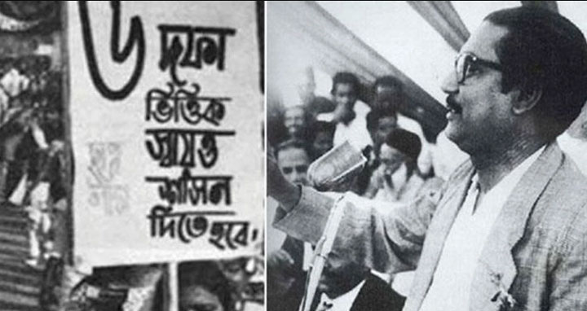
বাঙ্গালী জাতীয়তাবোধ
বাঙালি জাতি, তথা বাংলা ভাষাগত অঞ্চলের অধিবাসীদের বুঝানো হয়ে থাকে। বাঙালি জাতি একটি অন্যতম জাতীয়তাবাদী চেতনায় প্রভাবিত এক প্রভাবশালী জাতি।আমরা বাঙ্গালী জাতি

Slide 19
জোড়ায় কাজ
মুক্তিযুদ্ধের দুটি কারন “সাংস্কৃতিক আগ্রাসন”
“রাজনৈতিক শোষন” সম্পর্কে ব্যাখ্যা কর।

Slide 20
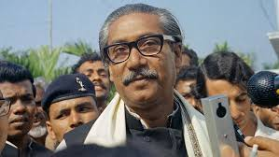
এসো আমরা আরও ছবি দেখি
১৯৭০ সালের নির্বাচনে আওয়ামী লীগ জয়লাভ করে কিন্তু ক্ষমতা
হস্তাস্তর করেনা নির্বাচিত সরকারের হাতে

Slide 21
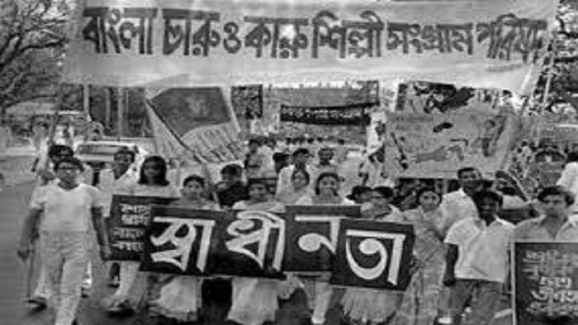
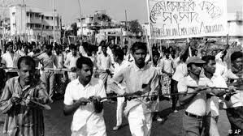
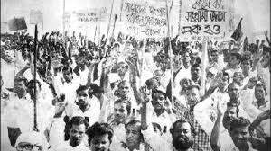
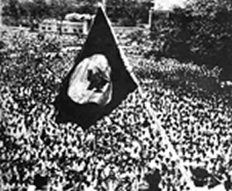
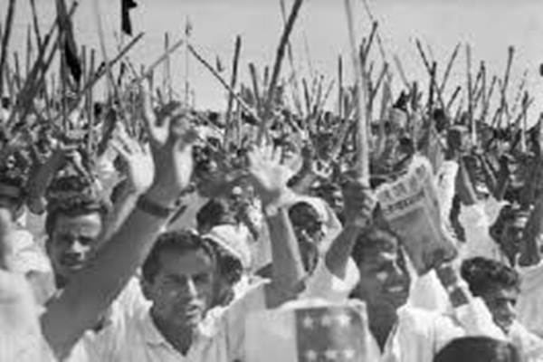
উত্তাল পূর্ব পাকিস্তান অসহযোগ আন্দোলন, বিভিন্ন স্থানে মিছিল-মিটিং আলোচনার নামে কালেক্ষণ এর মধ্যে জাতীয় পরিষদের অধিবেশন স্থগিত, আন্দোলন তুঙ্গে বাংলায়….

Slide 22
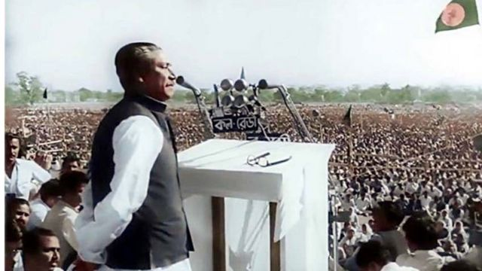
৭ইমার্চের ভাষনে বঙ্গবন্ধু ঘোষনা দিলেন-
এবারের সংগ্রাম আমাদের মুক্তির সংগ্রাম, এবারের
সংগ্রাম স্বাধীনতার সংগ্রাম। জয় বাংলা। জয় বাংলা।

Slide 23
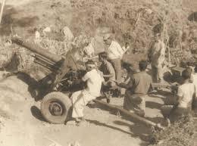
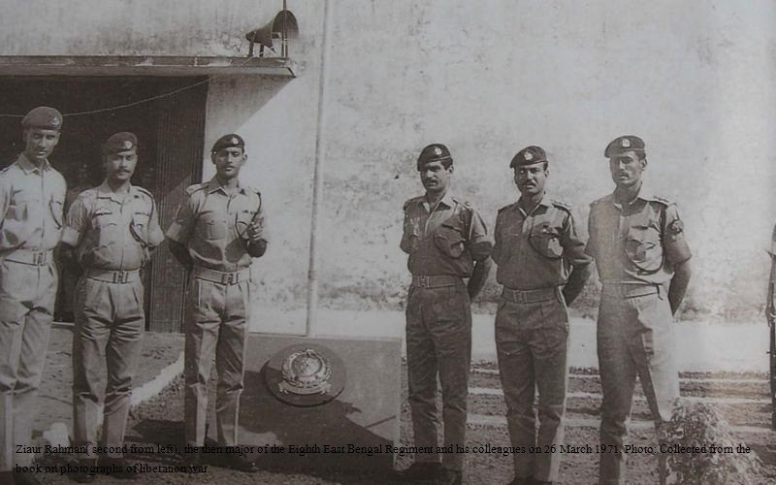
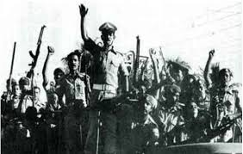
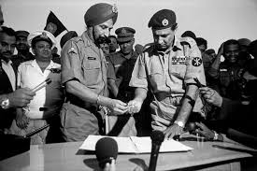
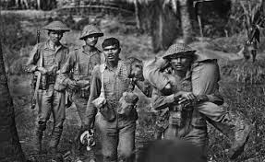
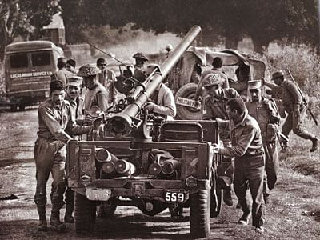
বিভিন্ন সশস্ত্রবাহিনীর সদস্য

Slide 24
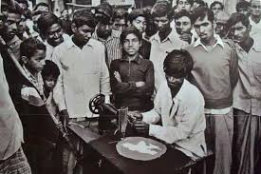
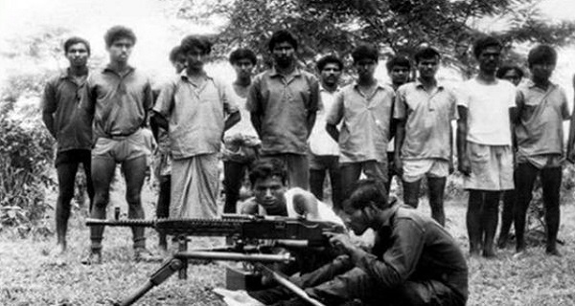
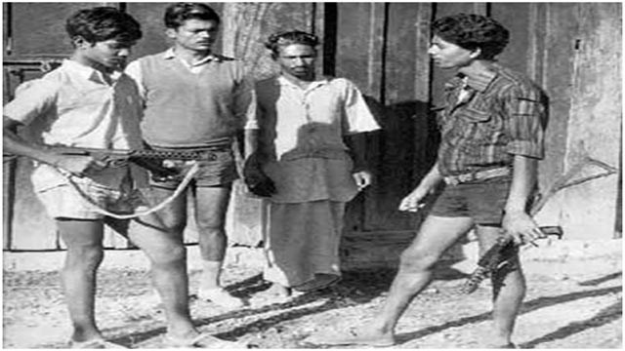
ছাত্র

Slide 25
কৃষক-শ্রমিক

Slide 26
নারী,শিশুরা

Slide 27
শরনার্থী হিসেবে শহর থেকে গ্রামে ,ভারতে বিভিন্ন যায়গায় আশ্রয়

Slide 28
বিভিন্ন উপজাতী

Slide 29
দলীয় কাজ
পাকিস্থানিদের ষড়যন্ত্র রুখতে বাঙ্গালীদের মুক্তিযুদ্ধের অবদান
যুক্তি সহকারে বুঝিয়ে লেখ।

Slide 30
মূল্যায়ন
ভূল উত্তর
ভূল উত্তর
ভূল উত্তর
ভূল উত্তর
ভূল উত্তর
ভূল উত্তর
ভূল উত্তর
ভূল উত্তর
ভূল উত্তর
ধন্যবাদ সঠিক হয়েছে
ধন্যবাদ সঠিক হয়েছে
ধন্যবাদ সঠিক হয়েছে
১। কত তারিখে স্বাধীনতা ঘোষণা দেয় বঙ্গবন্ধ ?
ক। ২৫ মার্চ ১৯৭১ সালে
খ। ২৬ মার্চ ১৯৭১ সালে
গ। Ramdom Acess Memory
ঘ। Ready Access Memory
২। কত তারিখে বঙ্গবন্ধুকে গ্রেফতার করা হয়
ক। ২৬ মার্চে দ্বিপ্রহর রাত্রিতে
খ। ২৬ মার্চ রাতের শেষ সময়
গ। ২৬ মার্চ সকালে
ঘ। ২৬ মার্চ ৯ ঘটিকায়
৩। জাতীয় পরিষদের অধিবেশন স্থগিত ঘোষণা করে?
ক। ১লা মার্চ ১৯৭১
খ। ২রা মার্চ ১৯৭১
গ। ৩রা মার্চ ১৯৭১
ঘ। ৪ মার্চ ১৯৭১

Slide 31
ভূল উত্তর
ভূল উত্তর
ভূল উত্তর
ভূল উত্তর
ভূল উত্তর
ভূল উত্তর
ভূল উত্তর
ভূল উত্তর
ভূল উত্তর
ধন্যবাদ সঠিক হয়েছে
ধন্যবাদ সঠিক হয়েছে
ধন্যবাদ সঠিক হয়েছে
৪। কত তারিখে দেশের মানচিত্র খচিত স্বাধীন বাংলাদেশের পতাকা উত্তোলন করা হয় ?
ক। ২রা মার্চ-১৯৭১
খ। ৩রা মার্চ-১৯৭১
গ। ৪ই মার্চ-১৯৭১
ঘ। ৫ই মার্চ-১৯৭১
৫। ১৯৭০ সালের নির্বাচনে কোন দল জয়লাভ করে?
ক। মুসলীম লীগ
খ। আওয়ামী লীগ
গ। ভাসানী আওয়ামী লীগ
ঘ।পিপলস পার্টি
৬। পিপলর্স পার্টির নেতা ছিল ?
৩। ইয়হিয়া খান
২। মোয়েম খান
৪। মোহাম্মদ আলী জিন্নাহ
১। জুলফিকার আলী ভুট্টু

Slide 32
বাড়ীর কাজ
পশ্চিম পাকিস্তানের বৈষম্য-শোষণ পীড়ন-বঞ্চনার রুপরেখা তুলে ধর।

Slide 33
শুভ বিদায়

